Slide 1


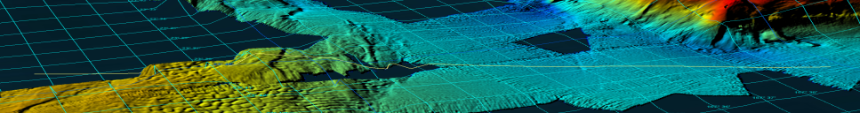
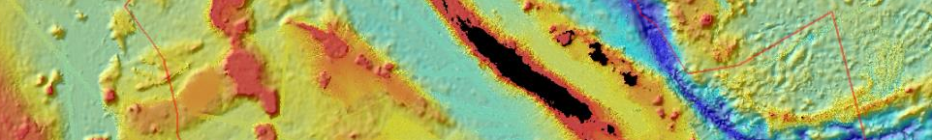
Atelier sur les enjeux du domaine profond de la Nouvelle-Calédonie
J. COLLOT, L. LOUBERSAC
Journées de la Mer . Nouméa, 06 Juillet 2020

Slide 2
Introduction
Contexte et enjeux de développement 25 min
Intervenants extérieurs 20 minutes (clips vidéo)
  Françis VALLAT (fondateur CM français)
  Jean Marc DANIEL (Ifremer)
  Françoise GAILL (Plateforme Internationale Océan-climat)
Echanges avec la salle

Slide 3
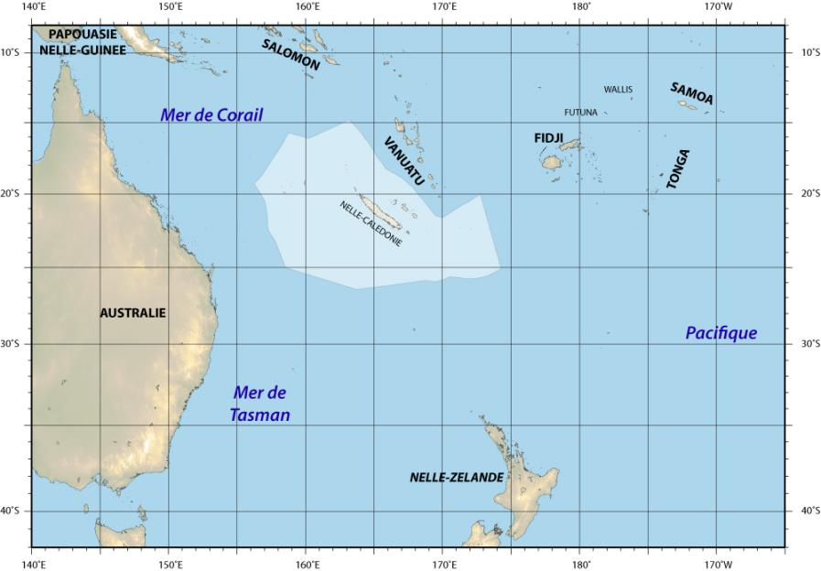

Slide 4
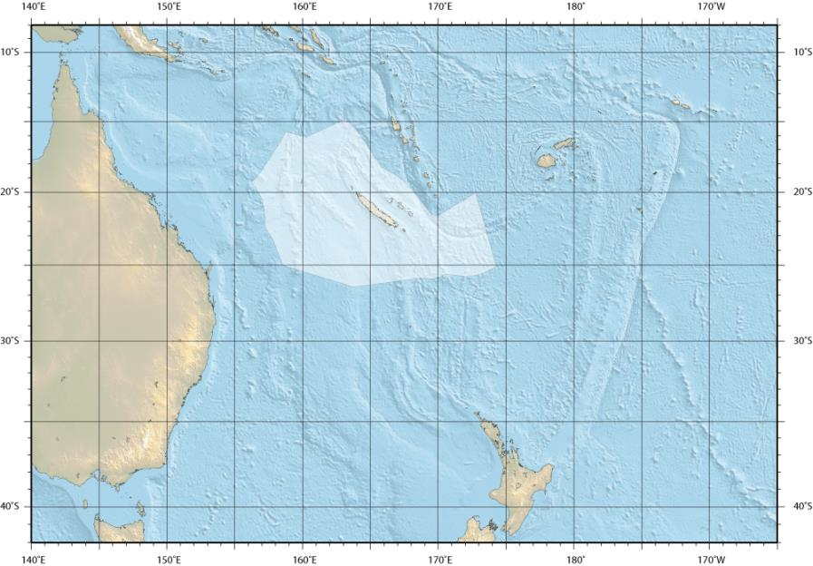

Slide 5
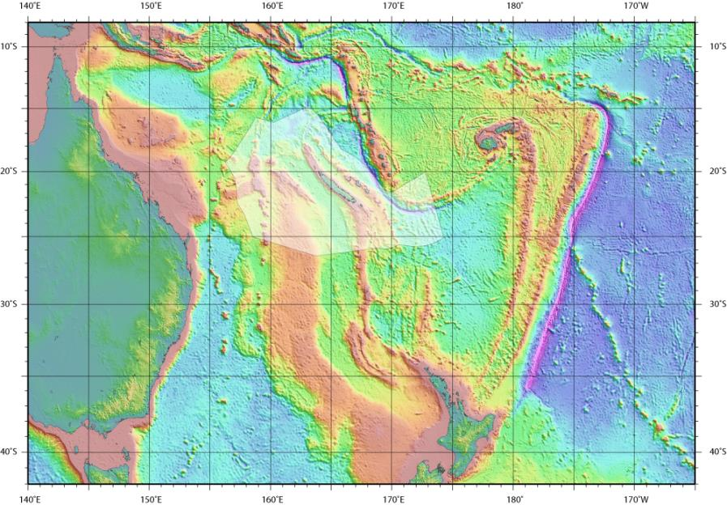
en couleur !

Slide 6
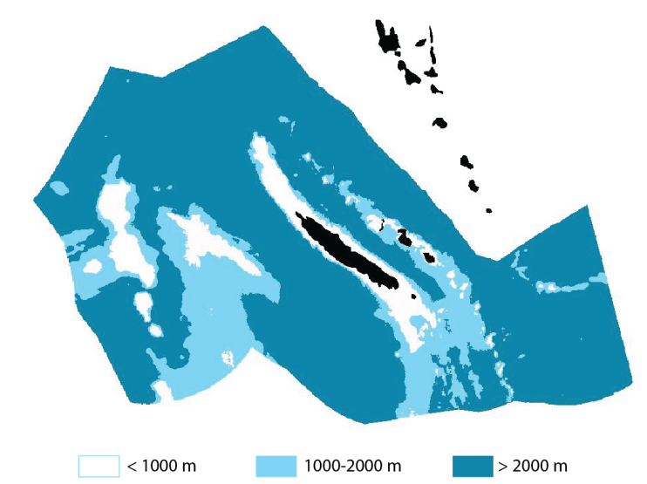
Le « profond »
92 % de l’espace maritime > 1000 m
73 % de l’espace maritime > 2000 m

Slide 7
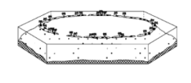
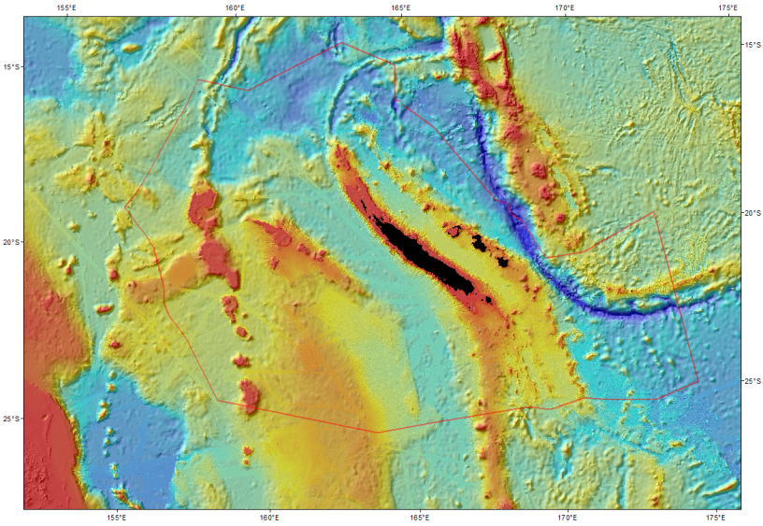
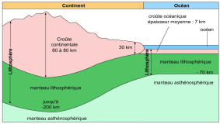



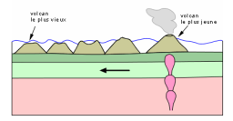
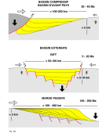
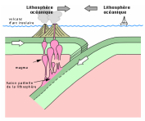
Géodiversité
Plateformes carbonatées
Bassin
d’Entrecasteaux
Obduction
Bassin Nord
Loyauté
Accrétion océanique
Bassin Nord
Fidjien
-6000
-5000
-4000
-3000
-2000
-1000
0
Bassin Sud Loyauté
[m]
Point Chaud
Bassin de
Matthew
Hunter
Ride Fairway
Bassin de
Lord Howe
Chesterfields
Ride des Loyauté
Ride des Pins
Bassin Sud
Fidjien
Nouvelle-Calédonie
Bassin de Fairway
Ride de
Lord Howe
Ride de Norfolk
Bassins sédimentaires
Subduction / Arc volcanique

Slide 8
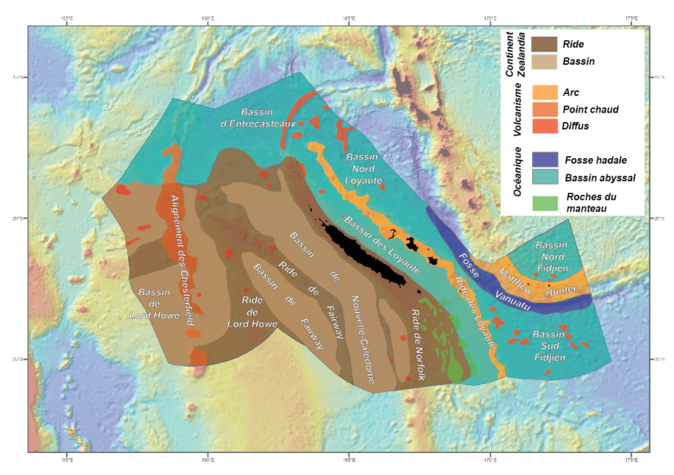
Géodiversité

Slide 9
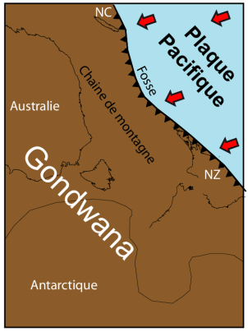
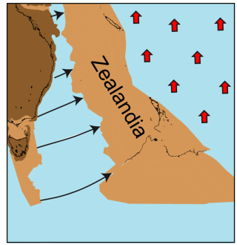
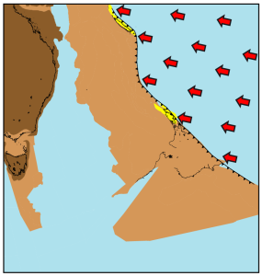
Histoire géologique
200 millions d’années
60 millions d’années
30 millions d’années

Slide 10
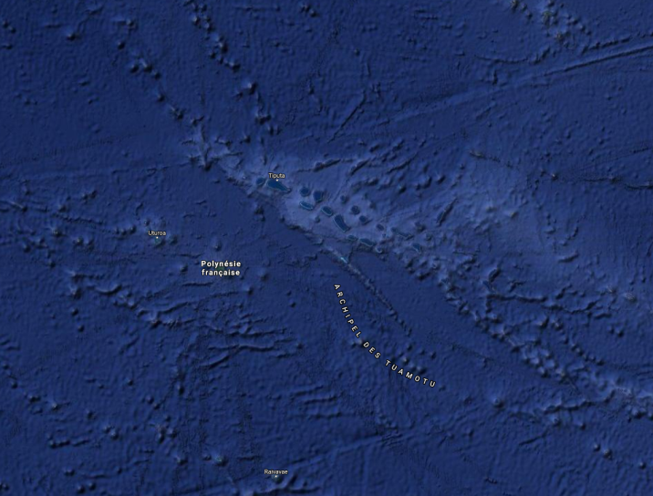
Polynésie française
Faible géodiversité

Slide 11
Enjeux scientifiques en géosciences
Comprendre l’obduction et les processus associés
Comprendre l’initiation d’une subduction
Etudier la réponse des récifs coralliens aux changements climatiques
Comprendre les relations biodiversité / géodiversité
Etudier l’origine des continents

Slide 12
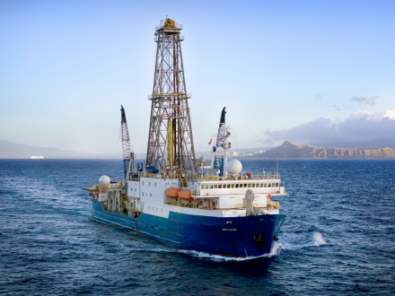
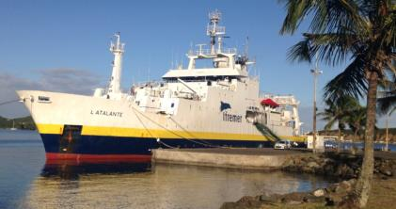
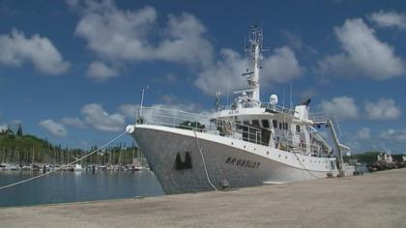
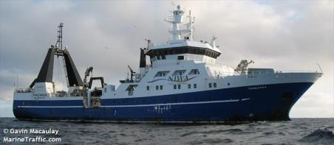
N/F Joides Resolution
L 145 m, 40 scientifiques, 150 pers
US
FR
N/O L’Atalante
L 85 m, 30 scientifiques, 70 pers
N/O Tangaroa (NZ)
L 70 m, 25 scientifiques, 50 pers
N/O L’Alis
L 28 m, 6 scientifiques, 20 pers
NZ
FR

Slide 13
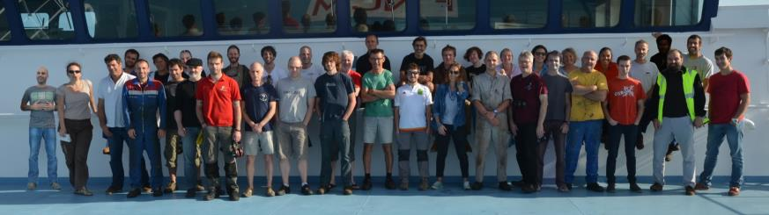
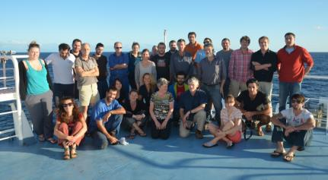
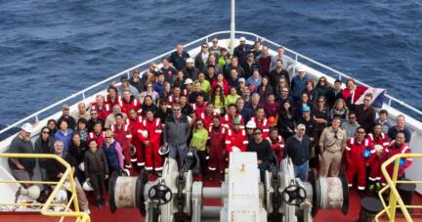
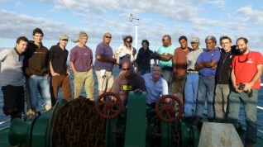
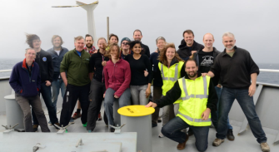
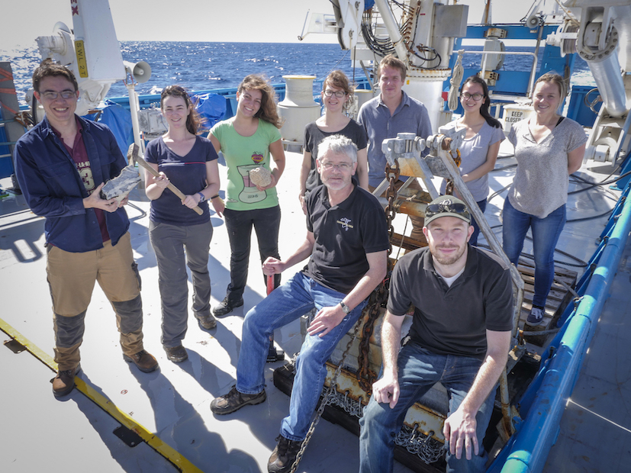
TECTA, L’Atalante, 2015
IODP 371, Joides Resolution, 2017
VESPA, L’Atalante, 2015
TAN1409, Tangaroa, 2014
IPOD, L’Alis, 2012
ECOSAT2, Investigator, 2016

Slide 14
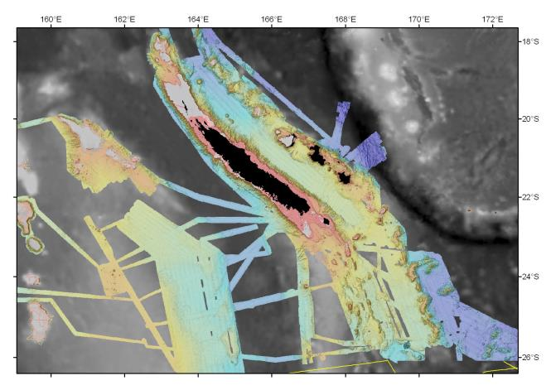
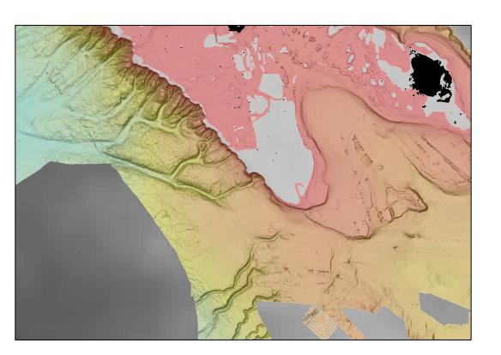
Cartographie par sondeur multifaiseau

Slide 15
Enjeux appliqués en géosciences
Potentialités énergétiques
Potentialités minérales
Potentialités stockage CO2

Slide 16
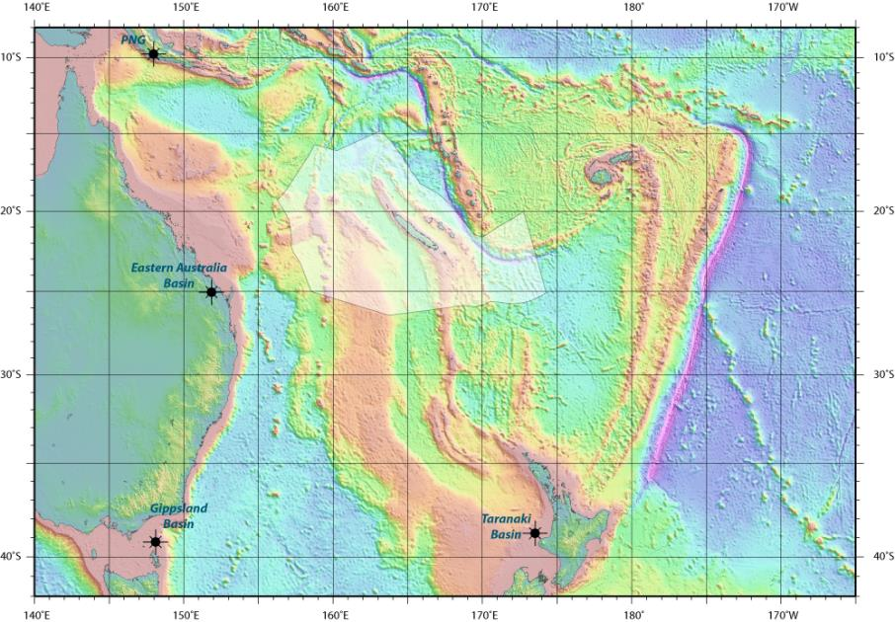
Potentialité Hydrocarbures : contexte régional

Slide 17
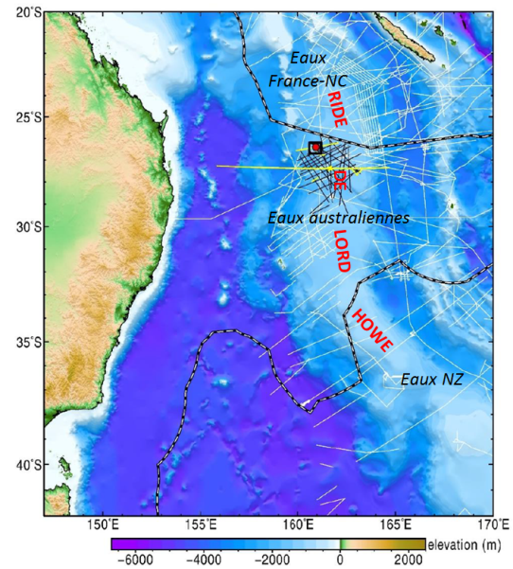
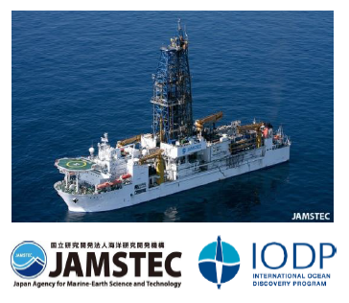

Evaluation du potentiel hydrocarbures AUSTRALIE
Investissement AUS zone: ~1,4 Milliards FCFP
Programme IODP – Proposal CPP
Forage d’exploration LHR: ~17 Milliards FCFP
Attente financement Gouv. Australie
2020-2023 ?

Slide 18
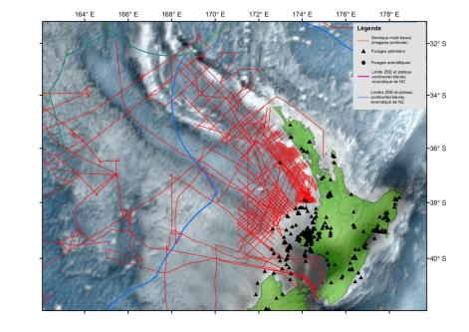
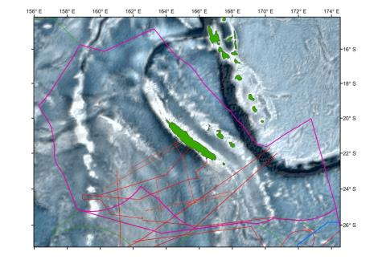
Etat des connaissances très faible
Couverture sismique SMT en NC
Couverture sismique SMT en NZ

Slide 19
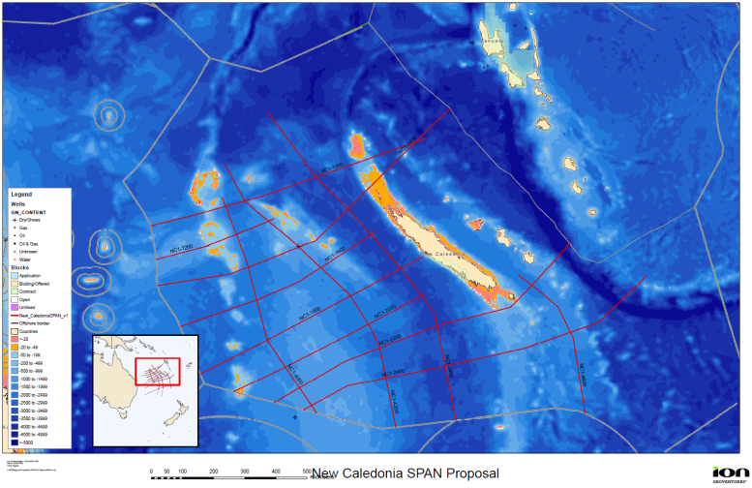

2014: Exemple proposition levé d’exploration
Coût estimé : 20 millions USD (~2.2 milliards F CFP)
Notes:
Forage d’exploration profond = entre 100 et 200 millions euro

Slide 20
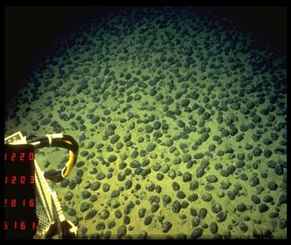
Minéralisations profondes
DEPOTS MASSIFS SULFURES
NODULES
ENCROUTEMENTS
> 4000 m
1000 m – 3000 m
1000 m – 5000 m

Slide 21
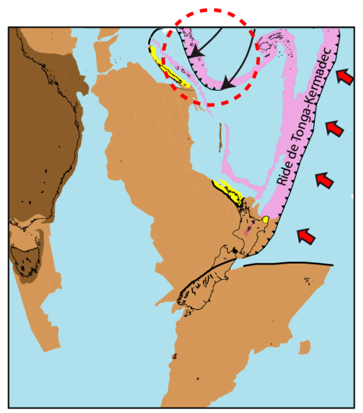
Contexte favorables à la présence de DMS
DEPOTS MASSIFS SULFURES
1000 m – 5000 m

Slide 22
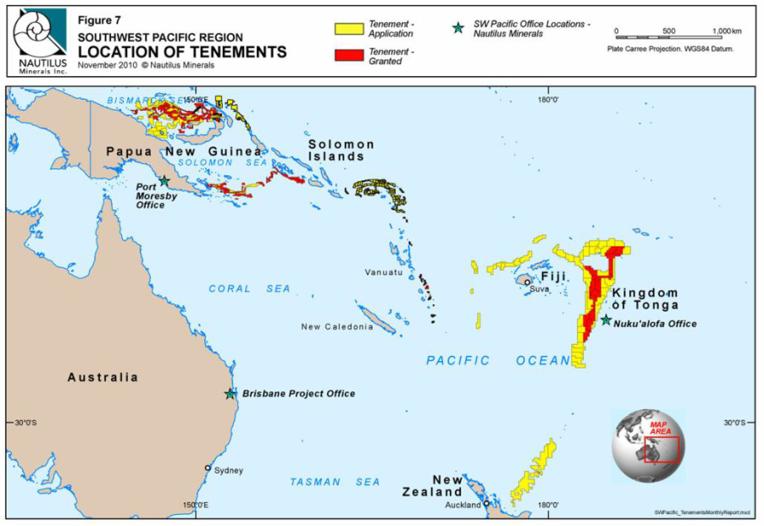
Permis d’exploration Sud-Ouest Pacifique

Slide 23

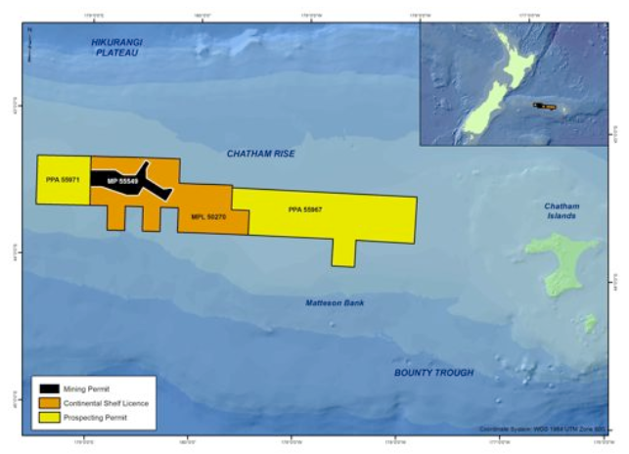
Exploitation de nodules de phosphates
400 m profondeur sur Ride de Chatham

Slide 24
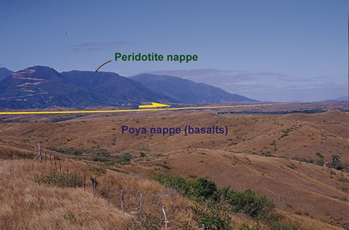
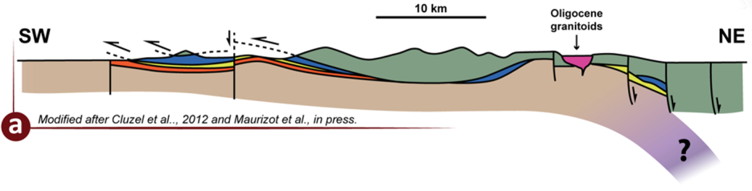
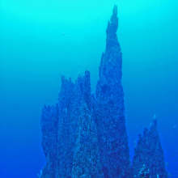
Captation CO2 et émanation H2
CO2, H2O
H2
Carbonates
Peridotites
Aiguilles de Prony
Photo: Iatok
Carbonatation des peridotites
Emanations hydrogène
Archael and eubacterial communities

Slide 25

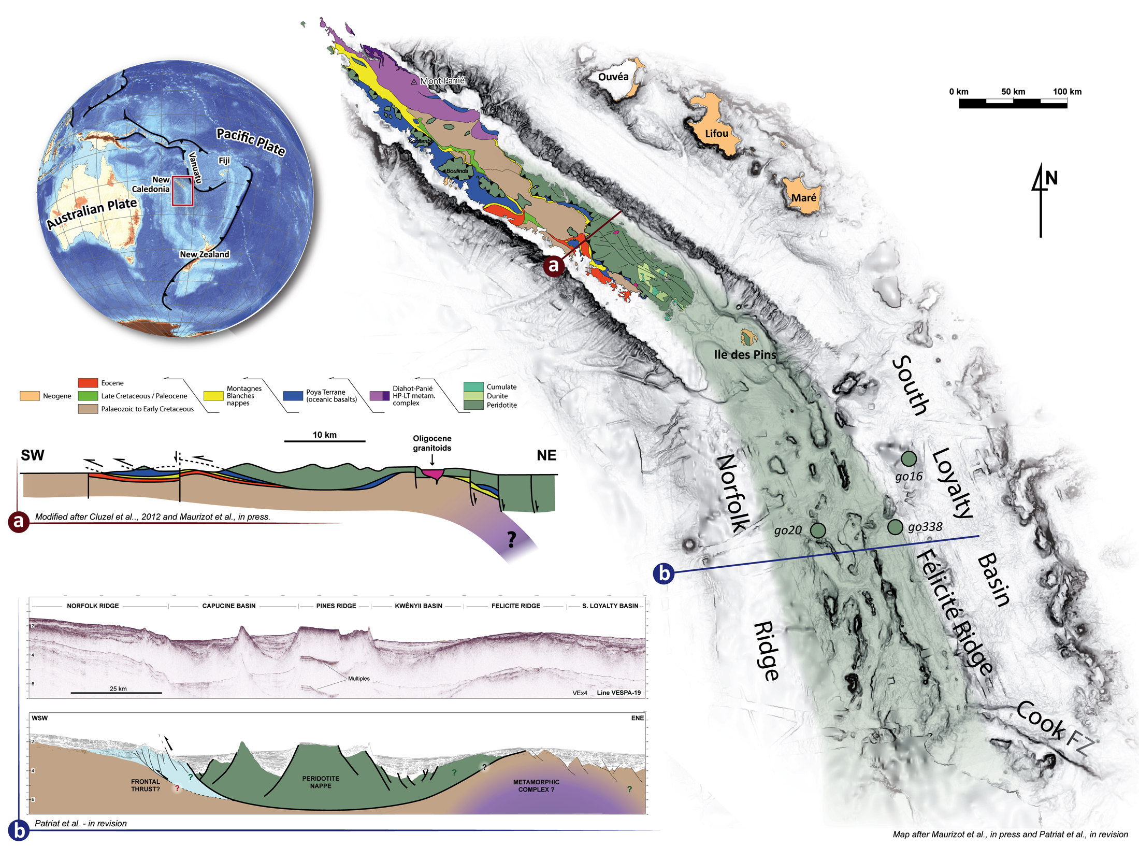


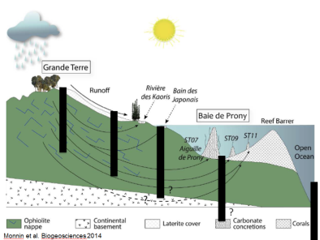








New Caledonia Drilling Project
IODP : International Ocean Drilling Program
ICDP : International Continental Drilling Program
CO2, H2O
H2
www.newcaledoniadp.wordpress.com
  Pre-projet 2020

Slide 26
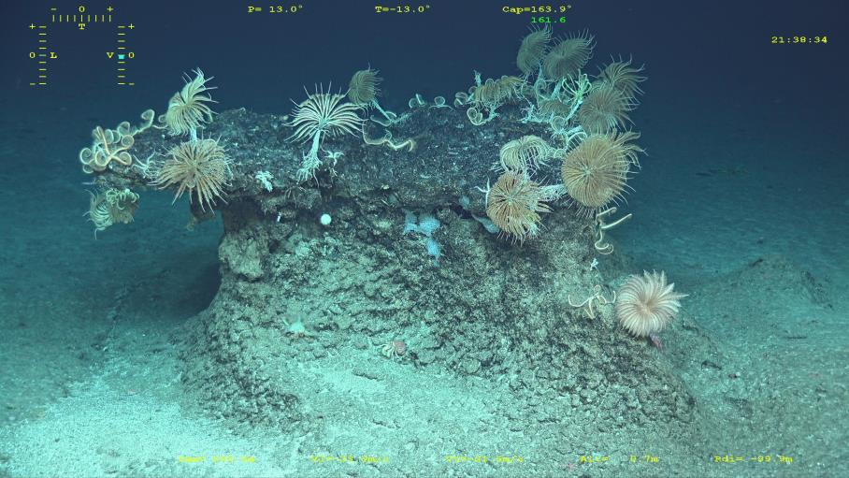
Comprendre les relations biodiversité / géodiversité
Images ROV Victor - Campagne KANADEEP2 – N/O L’Atalante – Septembre 2019

Slide 27
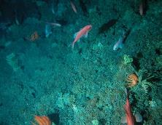
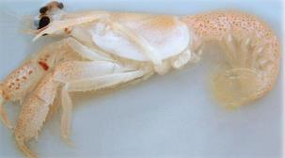
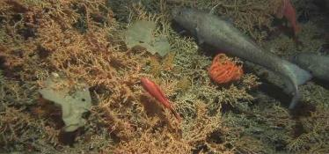
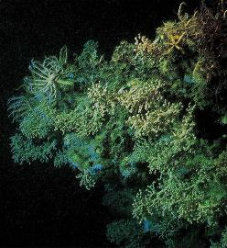
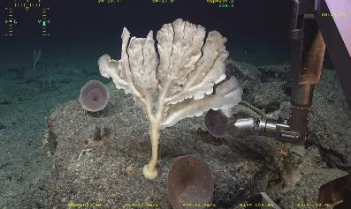




Et maintenant, après le minéral parlons d’un autre patrimoine : celui du vivant et des écosystèmes profonds
Une vie inédite ! Qui peut nous apprendre beaucoup !

Slide 28


Slide 29
Si on connaît approximativement le 0 - 700m au-delà, notre connaissance est très pauvre
Une espèce sur deux découverte ici en profond est inconnue (faune gondwanienne)
A titre de comparaison : flore calédonienne ~ 600 espéces endémiques et désormais décrites, pour la mer 4.000 espéces découvertes qui sont totalement nouvelles

Slide 30


Slide 31


Slide 32


Slide 33


Slide 34


Territoire d’Innovation
Observatoires marins– JAMSTEC / IFREMER
Projet Abyssa – « flotte de drones »
Collaboration franco-japonaise sur les observatoires marins dans la ZEE de NC (Workshop Nouméa, septembre 2019)

Slide 35

3 témoignages de personnalités « médianes »
Sachons les entendre…

Slide 36
6 Grands enjeux
Des enjeux de connaissance : il faut aller voir, il faut connaître, il faut comprendre…
Des enjeux technologiques : développer des outils (prothèses), des technologies d’observation, innover, acquérir un savoir faire et le valoriser en impliquant les entreprises
Des enjeux environnementaux : appréhender les milieux, leur fonctionnement, leur sensibilité, leur résilience pour savoir les gérer, les protéger mais aussi en tirer, en minimisant tout impact, ce qu’ils sauront offrir.
Des enjeux géopolitiques et économiques : ne pas se fermer les yeux sur des convoitises réelles mais savoir au mieux offrir aux calédoniens et en exemplarité à nos voisins du Pacifique les fruits d’un patrimoine à connaître, gérer, entretenir et savoir mettre en valeur.
Des enjeux juridiques : travailler des textes clairs et des procédures efficaces et efficientes concernant toutes les activités relatives au profond (recherche, exploration, activités innovantes, potentiel économique…)
Des enjeux sociétaux : Faire connaître et faire savoir à un public qui ne sait pas, qui n’imagine pas et l’impliquer vers des choix éclairés et non le voir subir des choix pré-orientés.
La Nouvelle-Calédonie se trouve à la croisée de ces enjeux ayant dans les mains un patrimoine exceptionnel qui peut lui permettre de contribuer à les relever pour son propre avenir, mais aussi pour celui de l’Humanité.
Être exemplaire n’est pas facile, mais c’est une chance que de savoir tenter de l’être...
« Toute figure exemplaire est nourricière de confiance ». Alain Peyrefitte

